Slide 1
VPKI 셋업 매뉴얼

Slide 2
날짜 | 내용 | 비고
2025.01.21 | VPKI 서버 셋업 매뉴얼 작성

Slide 3
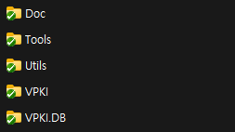
1. 프로젝트 구성
이름 | 내용
Doc | 프로젝트 관련 진행 문서
Tools | 기초 설정, 도커 설정 관련 배치 스크립트 등
Utils | 프로젝트 빌드에 필요한 스크립트
VPKI | VPKI 프로젝트 관련 소스코드
VPKI.DB | VPKI 프로젝트 관련 데이터베이스

Slide 4
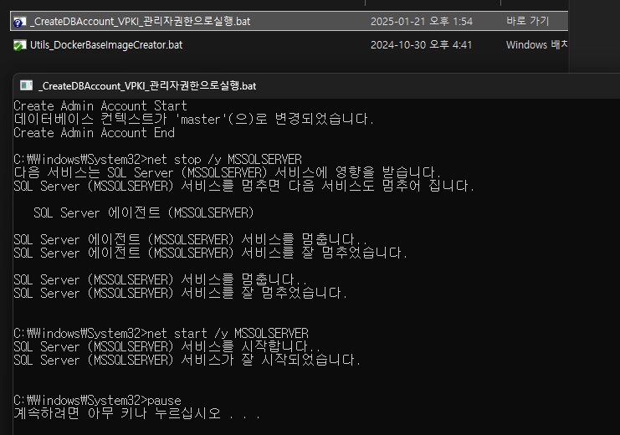
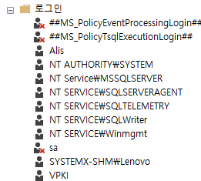
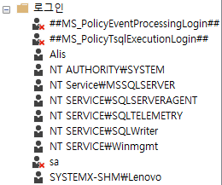
2. DB 셋업 – SqlServer 계정 생성
- 실행시 DB 서비스 재실행(기존 사용중인 DB 확인후 진행)
- ./Utils/_CreateDBAccount_VPKI_관리자권한으로실행.bat 배치파일 실행
- VPKI 계정 생성 확인

Slide 5
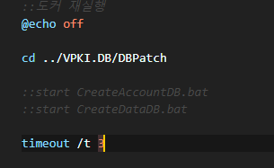

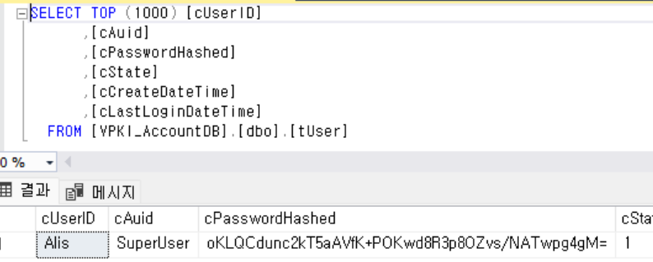
2. DB 셋업 – DB 생성
- 배치파일 실행시 기존 DB가 있다면 내용 확인, 백업 필요(모두 초기화 됨)
- ./Tools/Tools_DB_Create.bat 배치파일 주석 제거(::제거)후 실행, DB 생성 후 주석 원복
- VPKI_AccountDB, VPKI_DataDB 생성 확인
- VPKI_AccountDB_DEV, VPKI_DataDB_DEV 생성 확인
- VPKI_AccountDB - tUser테이블에 Alis(SuperUser) 계정 생성 확인
- 최초 SuperUser 계정 (Alis/Kefico!@34)

Slide 6
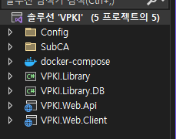
3. VPKI.API & VPKI.Client 프로젝트 구조
이름 | 내용
Config | 프로젝트의 기본 설정 파일들 위치(서버 정보, DB 정보등 설정)
SubCA | VPKI의 SubCA 인증서
docker-compose | 도커 빌드를 위한 파일
VPKI.Library | VPKI 프로젝트에 전반적으로 사용되는 정의, 공용 코드 관리
VPKI.Library.DB | VPKI.DB를 EentityFramework 사용을 위해 리버스 엔지니어링을 통해 생성된 클래스
VPKI.Web.Api | VPKI API 서버
VPKI.Web.Client | VPKI Client – 기록 조회, 재발급, 폐기등 기능 사용하기 위한 프로젝트

Slide 7
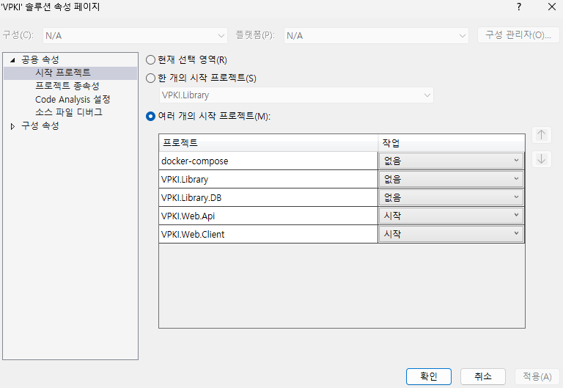
4. VPKI.API & VPKI.Client 프로젝트 실행
- 솔루션 속성 -> 여러 프로젝트 실행에서 VPKI.Web.Api, VPKI.Web.Client 선택
- 빌드후 실행

Slide 8
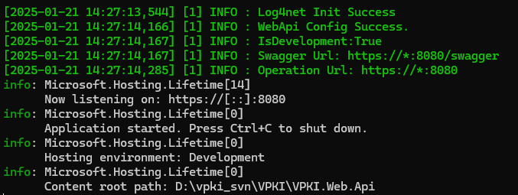
4. VPKI.API & VPKI.Client 프로젝트 실행
- WebApi 실행
- 설정된 IP, Port로 VPKI.API 서버 실행
- Swagger 페이지에서 기능 테스트 확인 가능
- https://localhost:8080/swagger

Slide 9
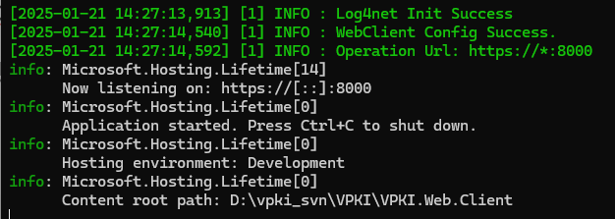
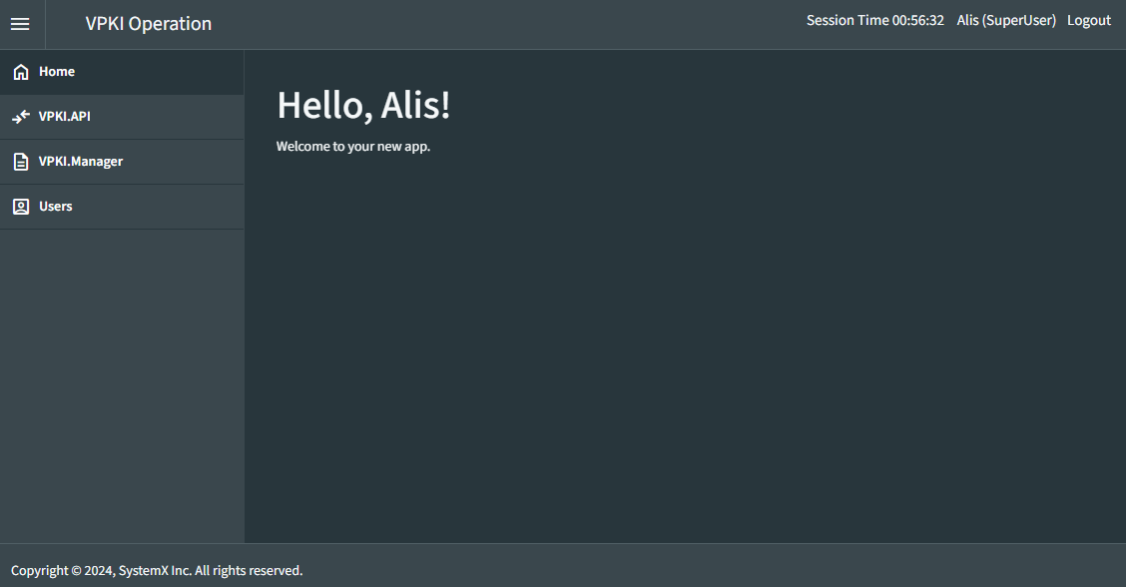
4. VPKI.API & VPKI.Client 프로젝트 실행
- WebClient 실행
- 설정된 IP, Port로 VPKI.Client 실행
- https://localhost:8000 에서 사용
- 최초 SuperUser 계정 (Alis/Kefico!@34)

